Slide 1

Directorio Común de Unidades Orgánicas y Oficinas de Registro
(DIR3)
Presentación Ejecutiva
Secretaría General de Administración Digital

Slide 2

Motivación
La existencia de un Directorio Común, que identifique todos los ORGANISMOS y OFICINAS DE REGISTRO es esencial para interconectar los sistemas de las diferentes Administraciones.
Los organismos y oficinas deben tener códigos únicos para garantizar la interoperabilidad.
La información debe mantenerse actualizada ante los frecuentes cambios de estructura y competencias.

Slide 3

Información relacionada con el DIR
Los Documento Electrónicos y los Expedientes Electrónicos, incluyen el Código de Órgano en su nombre de fichero y en sus metadatos.
Los Procedimientos y Servicios de SIA y de las Sedes Electrónicas están asociadas a un Código de Órgano.
La información de los Asientos Registrales está asociada al Código de la Oficina de Registro que los emite, y al Código de Órgano de la Unidad de Tramitación.
Las Facturas Electrónicas necesitan la identificación de la unidad tramitadora, oficina contable y el órgano gestor, identificados con su Código de Órgano.
….

Slide 4
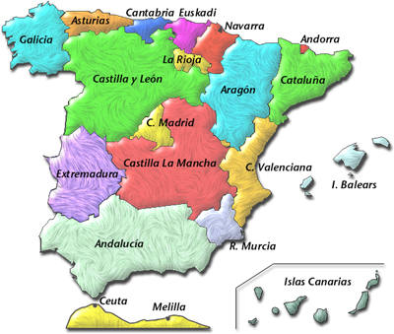
Necesidad de la Codificación Única
Si cada Oficina de Registro utiliza su propio libro y codifica según su criterio…
17 CCAA => Un mismo Ministerio puede tener 17 códigos distintos.
8.000 Entidades Locales. Un mismo Ministerio puede tener 8.000 códigos distintos.
La gestión de cambios se replica en todas las entidades
IMPOSIBLE INTERCAMBIAR INFORMACIÓN !!!

Slide 5

Cobertura Legal
Artículo 9
“ Las administraciones públicas mantendrán una relación actualizada de sus órganos administrativos y oficinas de registro y atención al ciudadano, y sus relaciones entre ellos. Dichos órganos y oficinas se codificarán de forma unívoca y esta codificación se difundirá entre las Administraciones públicas.”
“Cada Administración pública regulará la forma de creación y mantenimiento de este Inventario, que se enlazará e interoperará con el Inventario de la Administración General del Estado en las condiciones que se determinen por ambas partes y en el marco de lo previsto en el presente real decreto; en su caso, las Administraciones públicas podrán hacer uso del citado Inventario centralizado para la creación y mantenimiento de sus propios inventarios”.

Slide 6
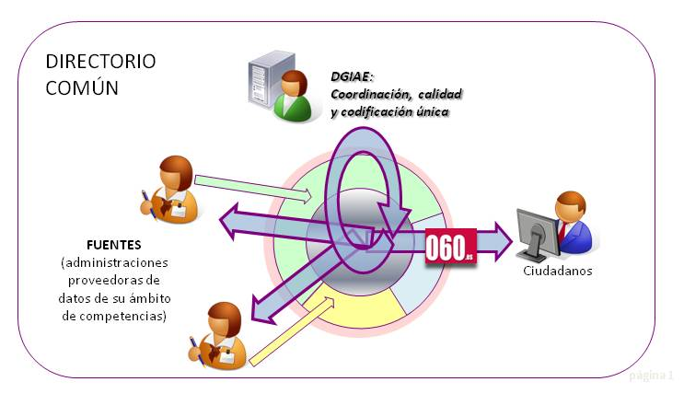


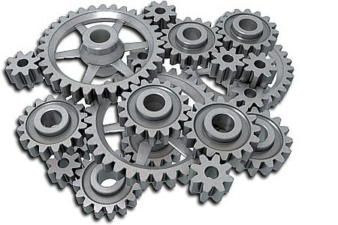
Directorio Común - Modelo
Consumidores
PROVISIÓN POR MÚLTIPLES FUENTES/USUARIOS
PROVISIÓN Y CONSUMO A TRAVÉS DE WS O APLICACIÓN WEB
MÓDULO ETL Pentaho Kettle Data Integration (SW libre)
CODIFICACIÓN ÚNICA
CONTROL Y REGISTRO DE HISTÓRICOS
REGLAS DE CALIDAD

Slide 7
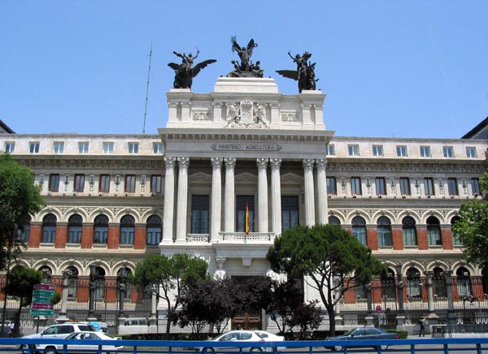
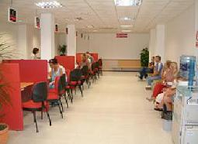
Modelo de Información
Unidad Orgánica
Se entiende por Unidad Orgánica (u Organismo, en argot administrativo), cualquier unidad administrativa que realice un ejercicio de funciones con trascendencia jurídica.
Por ejemplo, la Secretaría General de Administraciones Públicas.
Unidades No Orgánicas, entidades excluidas del ámbito de las Unidades Orgánica, pudiendo ser de dos tipos:
  Unidad de Gestión Económico-Presupuestaria, cuyo código DIR3 se utiliza a efectos de facturación.
  Por ejemplo, la Caja Pagadora del Archivo General de las Indias
  Entidades Colaboradoras: aquellas asociadas a un hospital o departamento de uso para la aplicación ANDES.
Oficina (de registro y atención al ciudadano)
Se entiende por Oficina, en el marco del Directorio Común, cualquier Oficina de registro, información o tramitación que las distintas Administraciones Públicas ponen a disposición del Ciudadano.
Por ejemplo, la Oficina de Registro General de la Comunidad de Madrid.

Slide 8
Directorio Común – Codificación
Unidad Orgánica
Unidades de la Administración del Estado.
(Compatible con el Registro Central de Personal)
E | XXXXXX | VV
A | CA | XXXXXX
Unidades de las CCAA (CA = código de la CCAA según INE)
L | EG | XXXXXX
Entidades Locales (EG = tipo de entidad local, según codificación MINHAP)
U | SIIU | XXXXX
Universidades (3 dígitos de código SIIU asignado por el MECD)
I | XXXXXXXX
Otras Instituciones
J | XXXXXXXX
Administración de Justicia
Oficinas
O | XXXXXXXX
Oficinas
Adicionalmente las unidades orgánicas disponen de un numero de versión
El Directorio Común está preparado para introducir nuevos elementos de codificación si fueran necesarios

Slide 9
Directorio Común – Codificación
Unidad no Orgánica
GE | XXXXXXX
UGEP: Unidades de Gestión Económico-Presupuestaria
EC | XXXXXXX
EECC: Entidades Colaboradoras
CC | XXXXXXX
CCC: Cámaras de Comercio
GL | XXXXXXX
GAL: Grupos de Acción Local
El Directorio Común está preparado para introducir nuevos elementos de codificación si fueran necesarios

Slide 10
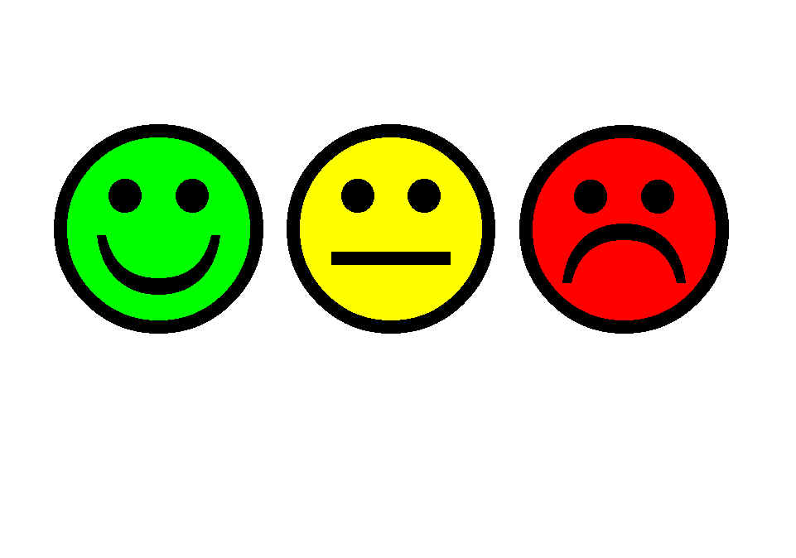
Estados de Unidades y Oficinas
V - Vigente:
  En el caso de la Unidad Orgánica, indica que se trata de una unidad vigente desde el punto de vista oficial.
  En el caso de una Oficina indica que la oficina se encuentra prestando servicios.
E - Extinguido
  Se aplica este estado a toda Unidad Orgánica que ha sido extinguida oficialmente, junto con toda su estructura.
  En los casos de Oficina, se aplica este estado cuando se tiene constancia del fin de prestación de sus servicios (cierre de una oficina).
T - Transitorio
  Se aplica este estado intermedio a toda Unidad Orgánica que se considere extinguida por disposición legal, pero continúe ejerciendo funciones de forma transitoria hasta la regularización completa de la estructura/competencias.

Slide 11
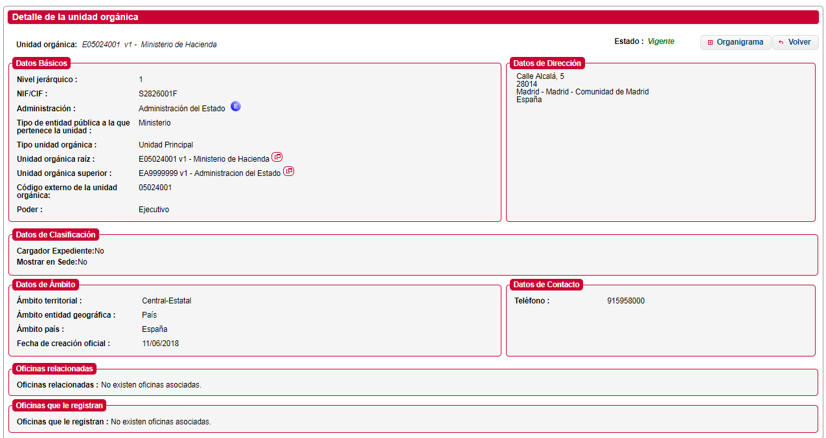
Información Adicional
  Datos de Contacto
  Datos de Competencias
  Datos de Disposiciones Legales de Creación
  Datos de Tipo de Unidad (Agencia, Ministerio, Consejería, etc)
  Datos de Tipo de Oficina (Registro, Información, General, Auxiliar…)
  Permite identificar si las Unidades son o pertenecen a Entidades de Derecho Público.

Slide 12
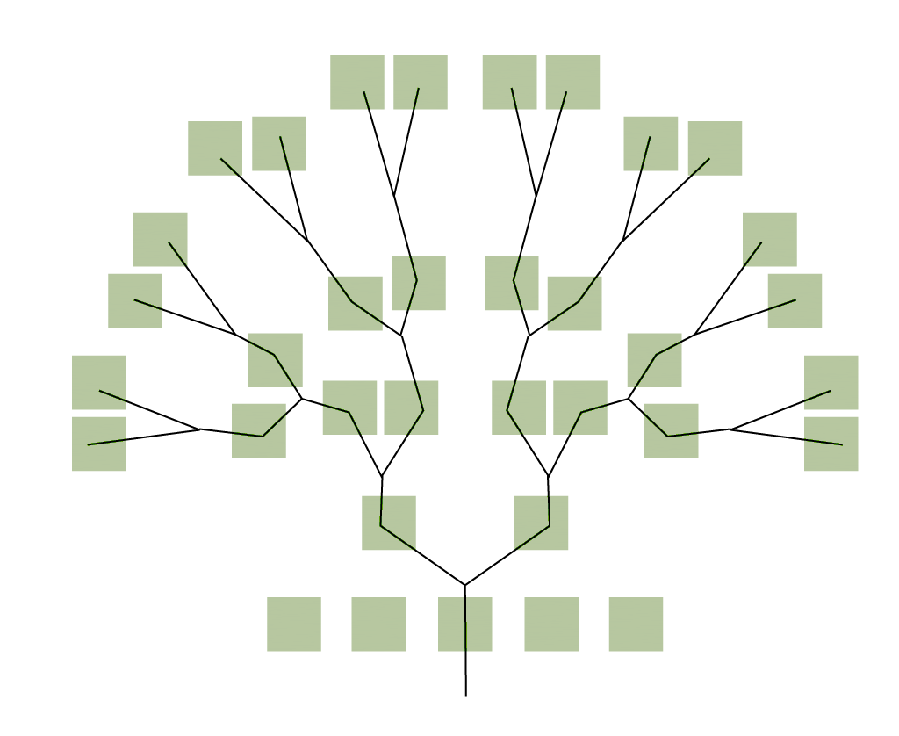
Relaciones entre Unidades/Oficinas
R1: Relación UNIDAD-OFICINA por Dependencia Jerárquica:
Una oficina siempre depende de un órgano concreto (es el que pone la infraestructura y el personal).
R2: Relación UNIDAD-OFICINA por Dependencia Funcional:
Una oficina de registro recoge documentación y da servicio a varias Unidades orgánicas, en una relación de 1 a N.
R3: Relación entre Unidades u Oficinas por Ciclo de Vida (históricos)
Permite identificar la unidad/oficina que asume las competencias de una unidad/oficina extinguida.

Slide 13
Servicios del Directorio
Consumidores
DESCARGA COMPLETA
DESCARGA INCREMENTAL / GESTIÓN DE CAMBIOS
CONSULTA A TRAVÉS DE LA APLICACIÓN WEB
PROVISIÓN DE INFORMACIÓN
REGLAS DE CALIDAD
DICCIONARIO CORRECTOR

Slide 14

Sincronización con Directorio
Las aplicaciones consumidoras deben estar sincronizadas con el Directorio de forma automática, y por tanto, disponer siempre de la relación actualizada de Unidades y sus relaciones. Para ello, el Directorio Común ofrece servicios de descarga completa y/o incremental.
Se recomienda la creación de un módulo de administración en las aplicaciones, que permita gestionar con carácter previo los cambios informados por Directorio, antes de su activación en la operativa habitual.

Slide 15

Descarga Completa
Descarga de catálogos, a través de WS.
Permitirán a los organismos la descarga de los catálogos necesarios para interpretar correctamente la información de unidades orgánicas, oficinas y unidades no orgánicas, tanto catálogos básicos como consultables.
Descarga de datos, a través de WS.
Permitirán a los organismos la descarga de los datos considerados como básicos dentro del Directorio Común de forma completa y, de forma subordinada, empleando filtros que dosifiquen la descarga completa del Directorio.
Consulta del detalle de los datos, a través de WS. Posibilitará a los organismos la consulta de datos del Directorio Común, permitiendo filtrar las búsquedas en base a diferentes criterios.

Slide 16

Descarga Incremental / Cambios
Para un intervalo de fechas solicitado, se pueden consultar:
Las modificaciones sufridas en los datos básicos de la entidad de Unidades Orgánicas y Unidades No Orgánicas (cambios de denominación, cambios de jerarquía, altas, extinciones, etc.)
Las modificaciones sufridas en los datos básicos de la entidad de Oficinas (cambios de denominación, cambios de jerarquía, altas, extinciones, etc.)
Las modificaciones sufridas en las relaciones entre unidades orgánicas, unidades no orgánicas, oficinas, y unidades-oficinas. (R1, R2, R3 y R4).

Slide 17
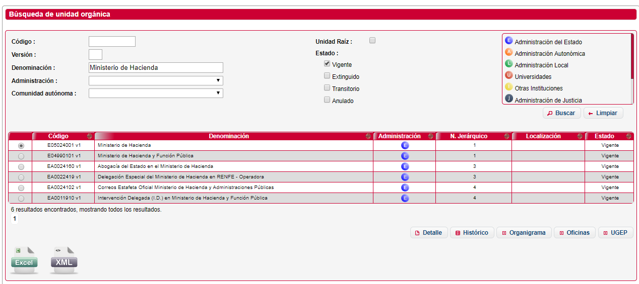
Consultas a través de la Aplicación Web
Buscadores de Unidades, Oficinas, Unidades No Orgánicas y descarga en ficheros:

Slide 18
Consultas a través de la Aplicación Web
Consulta de detalle:

Slide 19
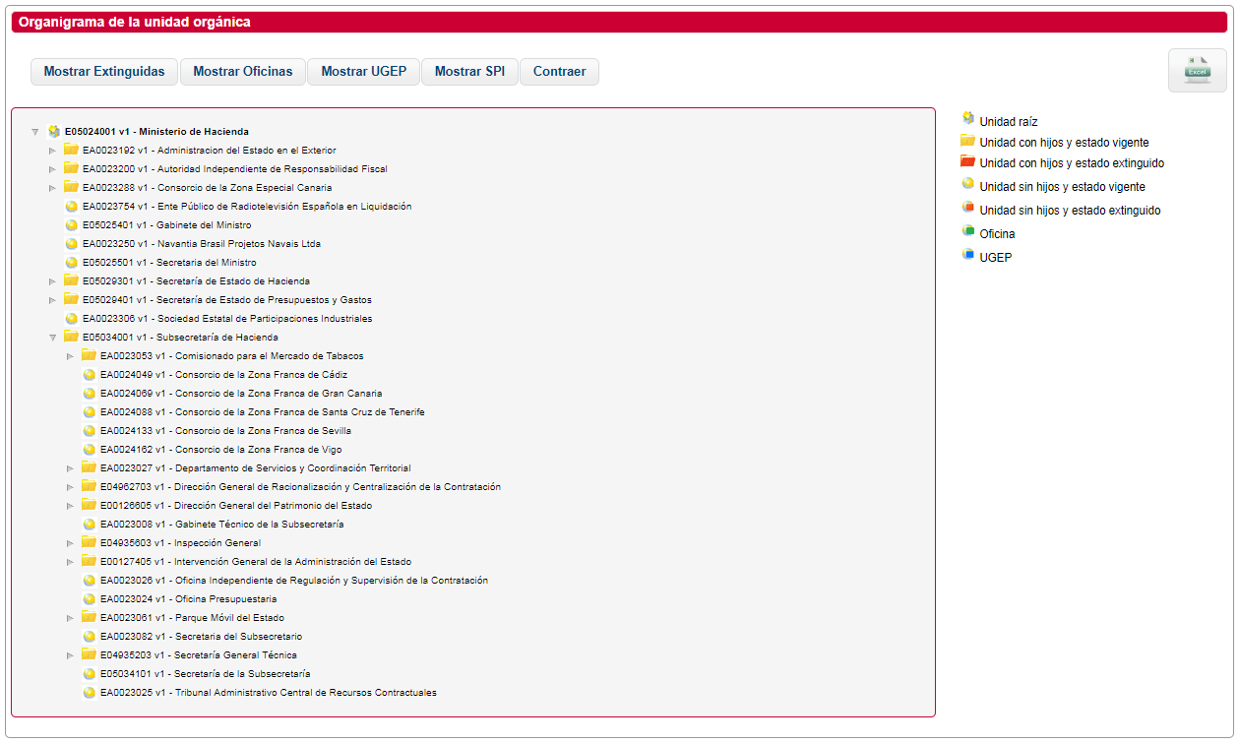
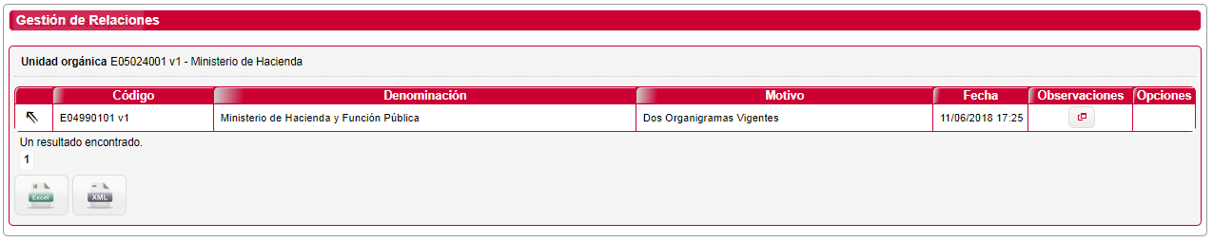
Consultas a través de la Aplicación Web
Visualización de organigramas:
Histórico de relaciones entre oficinas, unidades orgánicas o unidades no orgánicas:

Slide 20
Provisión de Información
Consumidores
REGISTRO CENTRAL DE PERSONAL RCP (Administración del Estado)
REGISTRO DE ENTIDADES LOCALES REL (EELL)
INVESPE (INVENTARIO DE ENTES DEL SECTOR PÚBLICO)
ADMINISTRACIÓN DE JUSTICIA
17 ORGANIGRAMAS DE COMUNIDADES AUTÓNOMAS
51 ORGANIGRAMAS DE UNIVERSIDADES
USUARIOS DE LOS TRES NIVELES DE ADMON. Y UNIVERSIDADES QUE PROVEEN INFORMACIÓN ADICIONAL DE SU COMPETENCIA, DE FORMA COMPLEMENTARIA A LAS FUENTES PRINCIPALES

Slide 21
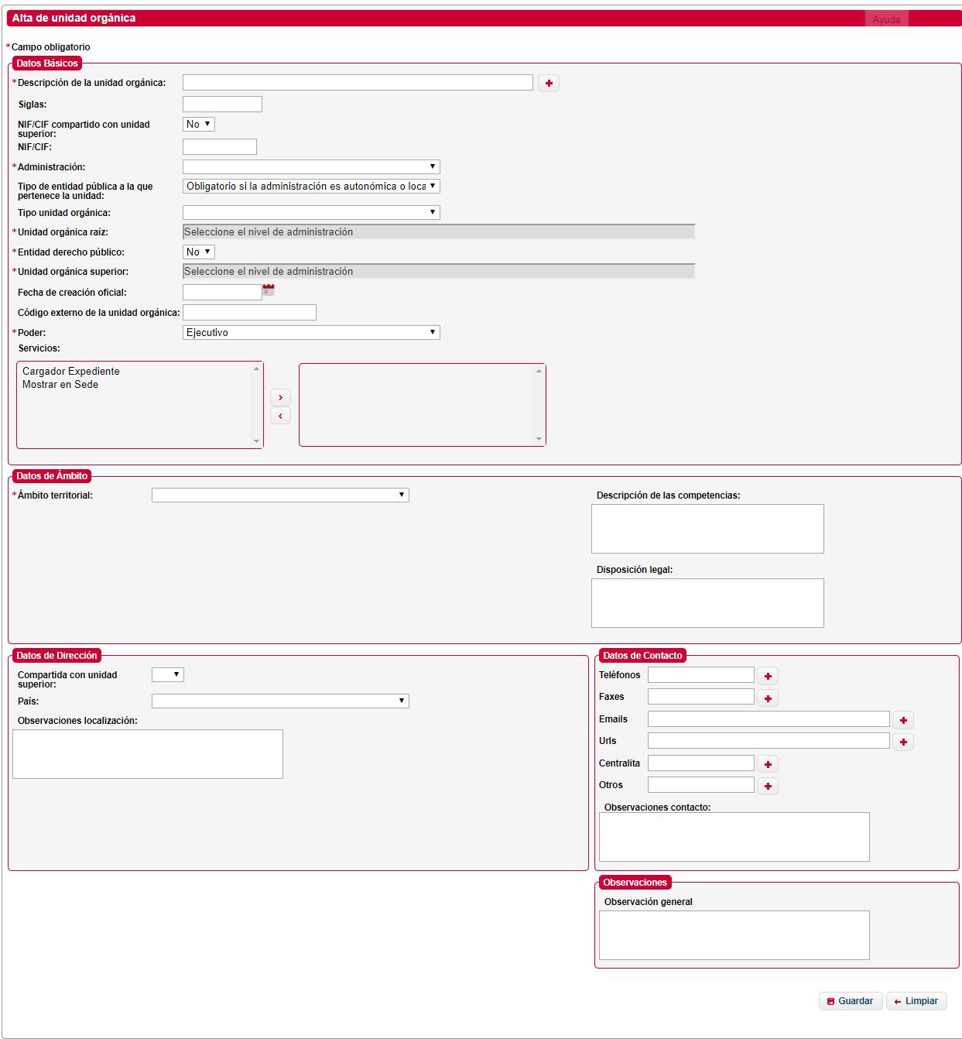

Provisión de Información
A través de la Aplicación de Directorio Común, o de Servicios Web de inserción de datos, se permite colaborar a las Administraciones participantes, en conformidad con el Artículo 9 del ENI.

Slide 22

Provisión de Información
Fuentes de datos complementarias:
La flexibilidad del Directorio Común permite la convivencia de múltiples fuentes que provean información de manera complementaria.
El Directorio dispone de mecanismos de control para evitar el solapamiento de fuentes y usuarios que pudieran provocar inconsistencias en la información provisionada.

Slide 23
Provisión de Información
Las principales fuentes de provisión actuales son:
  REGISTRO CENTRAL DE PERSONAL (Administración del Estado)
  REGISTRO DE ENTIDADES LOCALES (EELL)
  INVESPE (INVENTARIO DE ENTES DEL SECTOR PÚBLICO)
  BDGEL (BASE DE DATOS GENERAL DE EELL)
  ADMINISTRACION DE JUSTICA
  Adicionalmente se ha provisionado el organigrama básico (Consejerías) de las 17 CCAA, como base para su posterior extensión y mantenimiento por parte de usuarios competentes en cada una de ellas.
  17 ORGANIGRAMAS DE COMUNIDADES AUTÓNOMAS
  Más de 100 usuarios dados de alta en las CCAA
  A nivel de EELL se han gestionado más de 1.000 usuarios para complementar la información recibida del Registro de Entidades Locales

Slide 24
Provisión de Información
Usuario 3 – Tiene permisos de edición sobre las unidades con fuente AEAT
Usuario 3 – Cambio a la fuente AEAT de la Agencia Tributaria
Usuario 2 - Tiene permisos de edición sobre todas las unidades con la fuente DIR3 que dependan de D. G. del Catastro
Usuario 1 – Tiene permisos de edición sobre todas las unidades con la fuente DIR3
Y para la creación de nuevas unidades a partir de la Agencia Tributaria
Y para la creación de nuevas unidades a partir de MINHAP
Y para la creación de nuevas unidades a partir del la D. G. del Catastro

Slide 25

Gestión del Cambio
El Directorio Común facilita el mantenimiento de las estructuras jerárquicas de los organismos de forma ordenada mediante varios procedimientos de gestión del cambio, que garantizan el adecuado ciclo de vida de la información.
Cambio de Denominación:
El cambio oficial de la denominación de una unidad orgánica, implica la creación de una unidad orgánica aumentando el numero de versión en 1 y la extinción de la anterior, con una entrada su correspondiente relación (R3). Todas las unidades dependientes se verán afectadas de la misma forma
Cambio de Dependencia:
Si una unidad orgánica cambia de unidad jerárquicamente superior, implica la creación de una unidad orgánicas aumentando el numero de versión en 1 y la extinción de la anterior, con una entrada en su correspondiente relación (R3). Todas las unidades dependientes se verán afectadas de la misma forma

Slide 26
Gestión del Cambio
División:
Si una unidad se divide en dos unidades nuevas, se generan dos códigos nuevos, y se extingue el anterior, con dos entradas en su correspondiente relación (R3). Todas las unidades dependientes aumentarán en 1 el numero de versión.
Competencias
Se distribuyen las unidades dependientes
Unidad a Dividir

Slide 27
Gestión del Cambio
Fusión:
Si dos unidades se funden en una unidad nueva, se genera un código nuevo y se extinguen las dos anteriores, con dos entradas en su correspondiente relación (R3). Todas las unidades dependientes aumentarán en 1 el numero de versión.
Elegir Denominación para la nueva unidad
Competencias
Selección de unidades a fusionar

Slide 28

Reglas de calidad
Adicionalmente a los mecanismos de control, existen reglas de calidad que velan por la solvencia de los datos provisionados por las distintas fuentes
Estructuras duplicadas
Existencia de relaciones de extinción
Coherencia en la unidad raíz propia y la de la unidad padre
Coherencia en el estado de una unidad y sus hijas
Normalización en las denominaciones
Coherencia en la estructura completa de EDPs
Relaciones de servicio de una oficina con unidades relacionadas
Pertenencia al mismo organigrama de las oficinas auxiliares y generales
Etc..

Slide 29
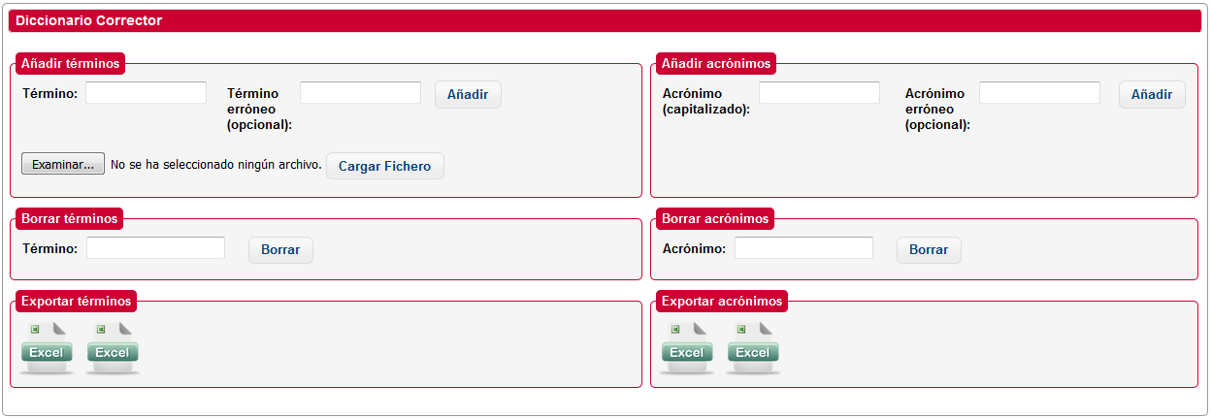

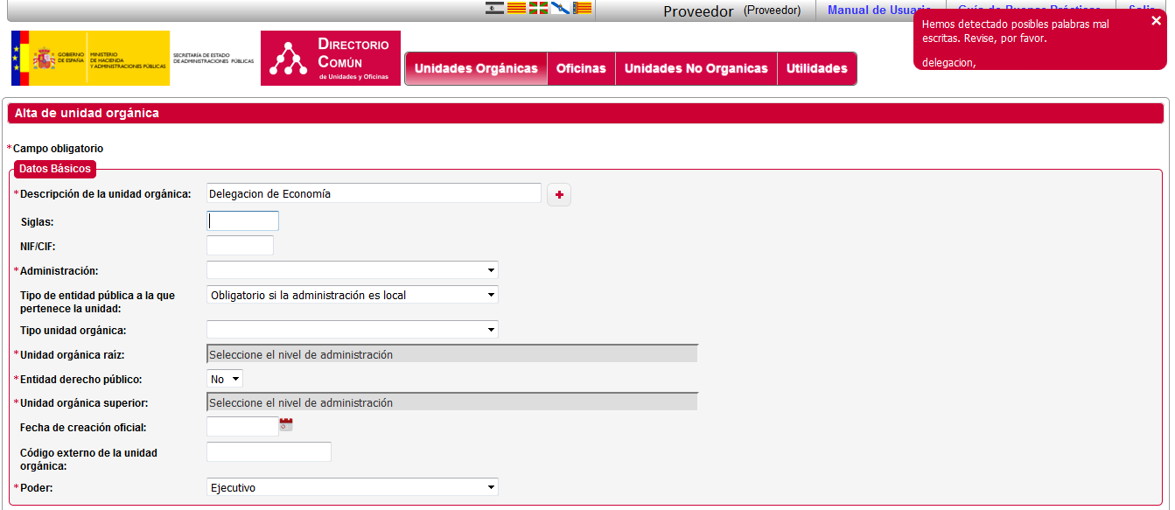
Mecanismos de validación
Diccionario Corrector

Slide 30
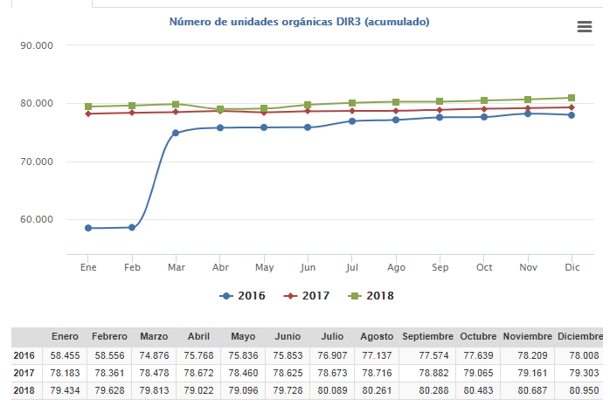
Indicadores (1/3)
Número de Unidades Orgánicas Vigentes

Slide 31
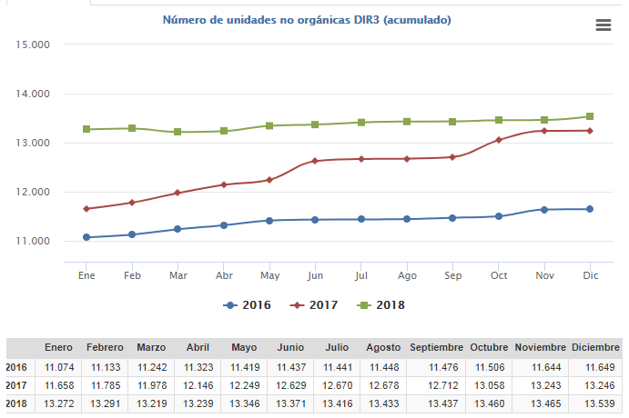
Indicadores (2/3)
Número de Unidades No Orgánicas Vigentes

Slide 32
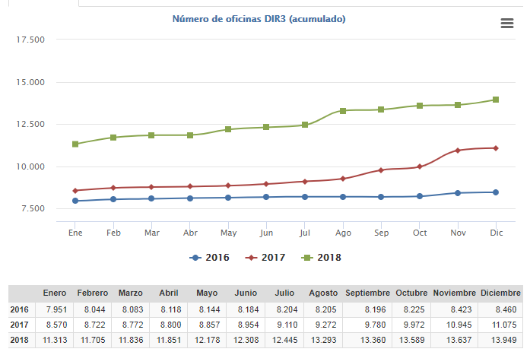
Indicadores (3/3)
Número de Oficinas Vigentes
Número de Usuarios Activos
Total de Usuarios
a
7.316

Slide 33
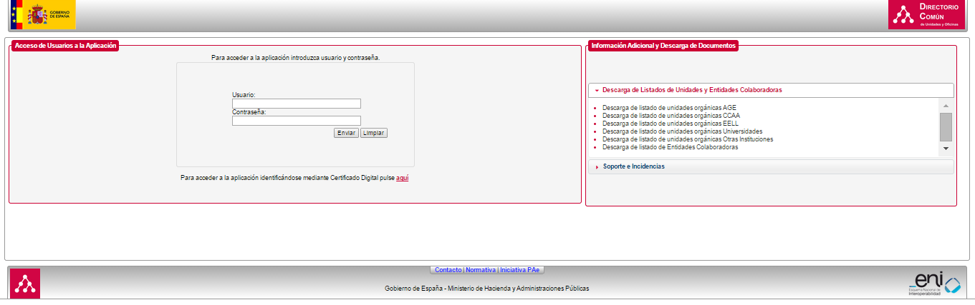
Acceso y soporte
Acceso
https://directorio3.redsara.es
Soporte
https://ssweb.seap.minhap.es/ayuda/consulta/DIR

Slide 34
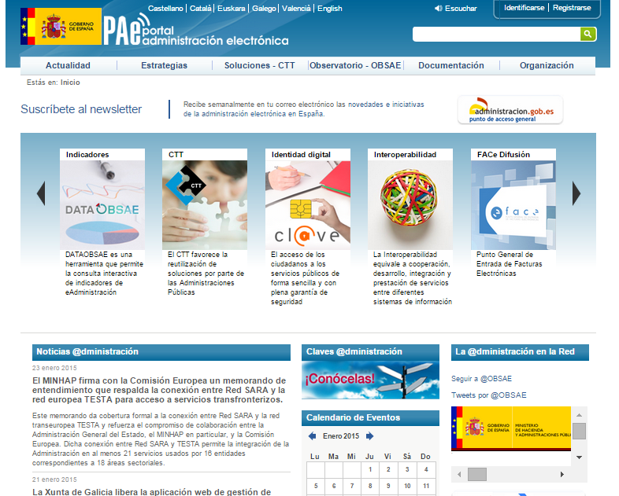
Referencias: PAE

Slide 35
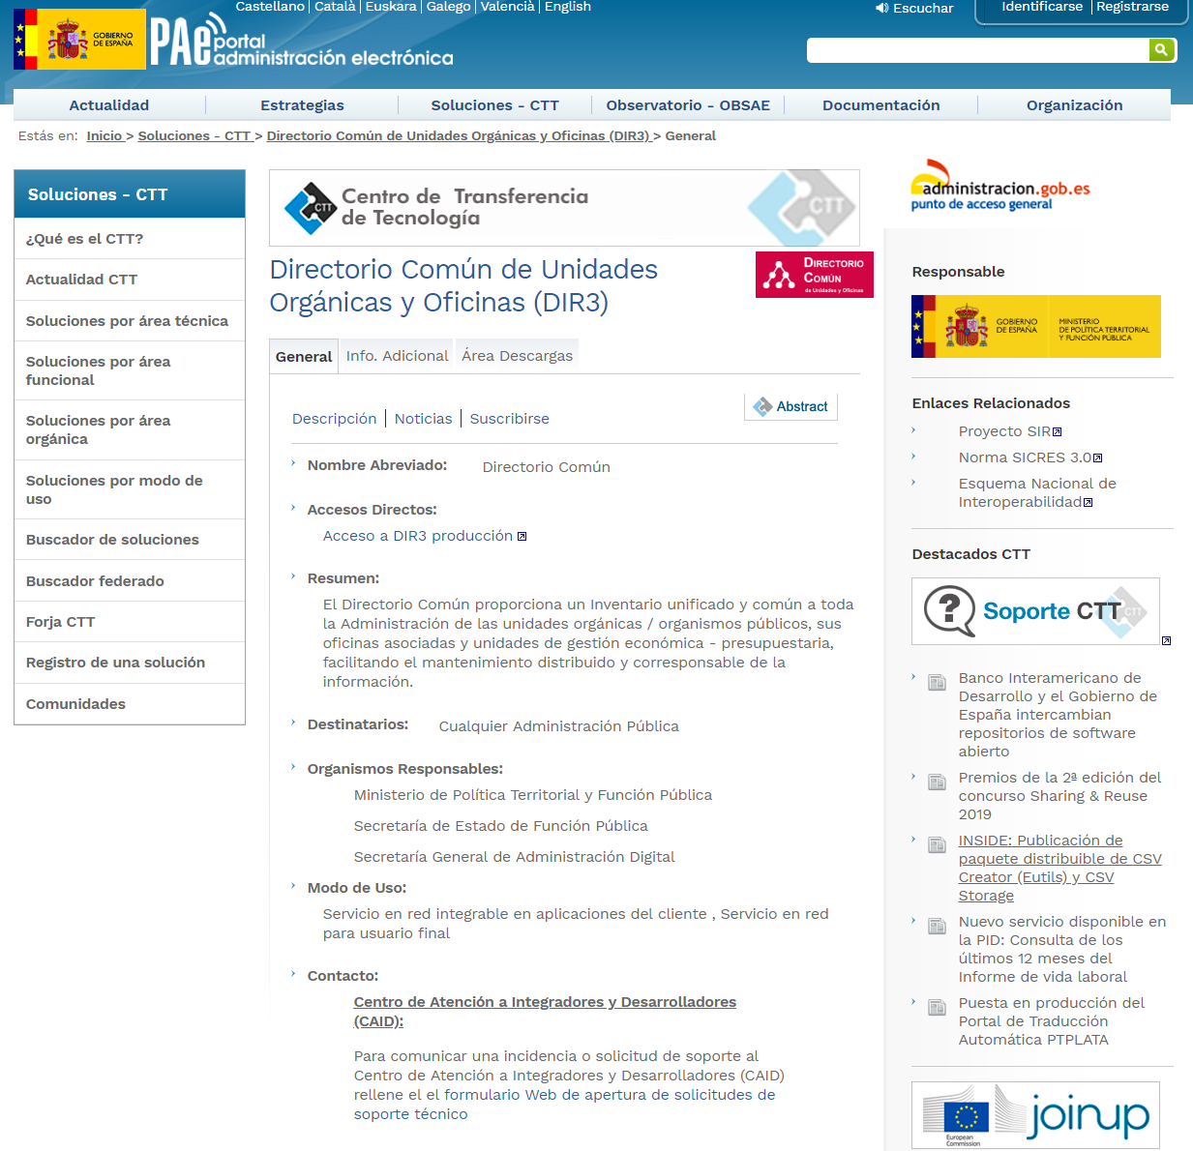
Referencias: PAE

